Slide 1
UNIVERSIDAD TECNOLOGICA DE PANAMA
FACULTAD DE INGENIERIA ELECTRICA
TEORIA DE CONTROL
CODASIG: XXXX
CODHORA: 4625
PROFESOR: Ing. Ricardo Gutierrez
AÑO: IV
AÑO DE REVISION: 2020

Slide 2
Formato de evaluación
Parciales (3) …….. 25%
Foros (5) …….. 15%
Laboratorio …….. 20%
Semestral(1) …….. 25%
Quices (3) …….. 15%
Libros de referencia:
Sistemas de control para ingeniería. Norman Nise 3ra o 6ta edición.
Ingeniería de control Moderna. Ogata 5ta edición.
Sistemas de control moderno. Richard Dorf 10ma edición.

Slide 3
INTRODUCCIÓN
Una vez terminado de leer esta presentación, responda las siguientes preguntas:
¿Qué es la ingeniería de control? (¿Cuál es su objetivo?)
Mencione algunas (2) aplicaciones prácticas en las que usted cree que se utiliza la ingeniería de control en Panamá y explíquela brevemente.
Mencione algunas(2) aplicaciones prácticas en las que usted cree que se utiliza la ingeniería de control en Países desarrollados y explíquela.

Slide 4
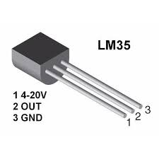
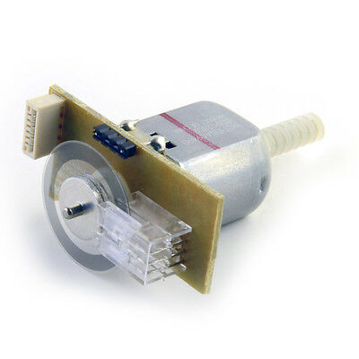
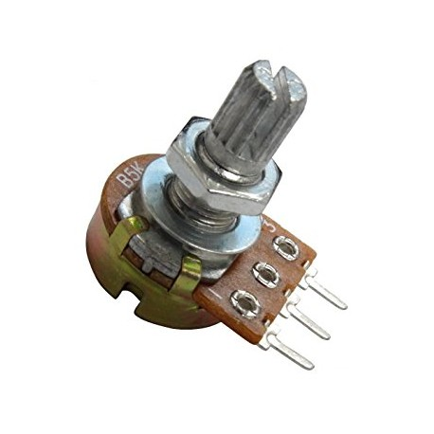
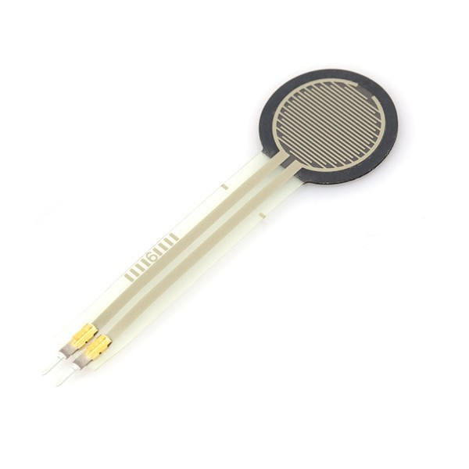
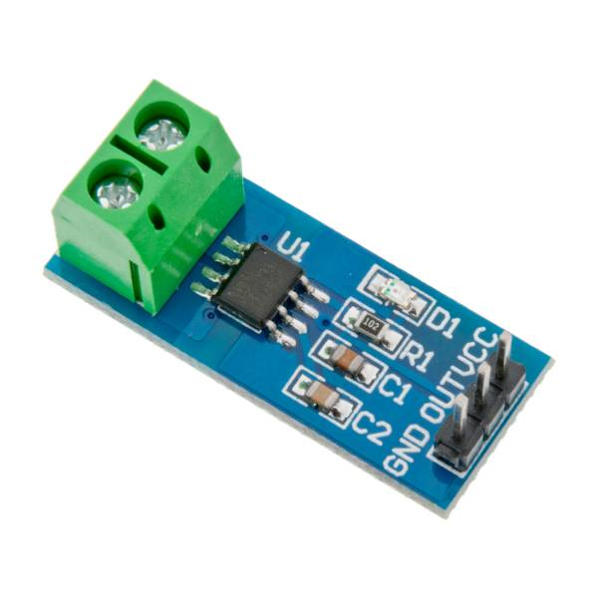
Sensores
El propósito del sensor es el de convertir un tipo de variable o energía que es de interés evaluar dentro de la Planta o Proceso, en otro tipo de energía relacionada que es de fácil manipulación, interpretación o almacenamiento. En aplicaciones practicas en ingeniería, las variables a evaluar comúnmente son: Aceleración, Velocidad, Desplazamiento, Fuerza, Presión, Torque, Nivel, Masa, Volumen, Densidad, Viscocidad, Ph, Humedad, Temperatura, Voltaje, Calor, entre otros; por otra parte, las variables de fácil manipulación es comúnmente una señal eléctrica en términos de Voltaje, Corriente o Frecuencia.
Sensor de temperatura
LM35
Sensor de Velocidad
Codificador Incremental
Sensor de Posición
Potenciómetro
Sensor de Fuerza
Galga Resistiva
Sensor de Corriente
ACS712-5A
El sensor de temperatura LM35 convierte una señal térmica entre -55°C y 150°C, en una señal de voltaje con amplitud proporcional con sensibilidad de 10mV/°C.
El Codificador Incremental es un sensor de velocidad, que convierte una señal mecánica de velocidad en una señal eléctrica de con frecuencia proporcional.
El potenciómetro es un sensor de posición, que convierte una señal mecánica angular en una señal eléctrica con resistencia proporcional.
La galga extensiométrica resistiva, es un tipo de sensor que convierte una señal de fuerza aplicada, en variaciones en su resistencia eléctrica.
El sensor de corriente ACS712, convierte señales de corriente entre -5 Amp y 5 Amp, en señales de voltaje proporcionales con sensibilidad típica de 185 mV/Amp y offset de 2.5Volts.

Slide 5

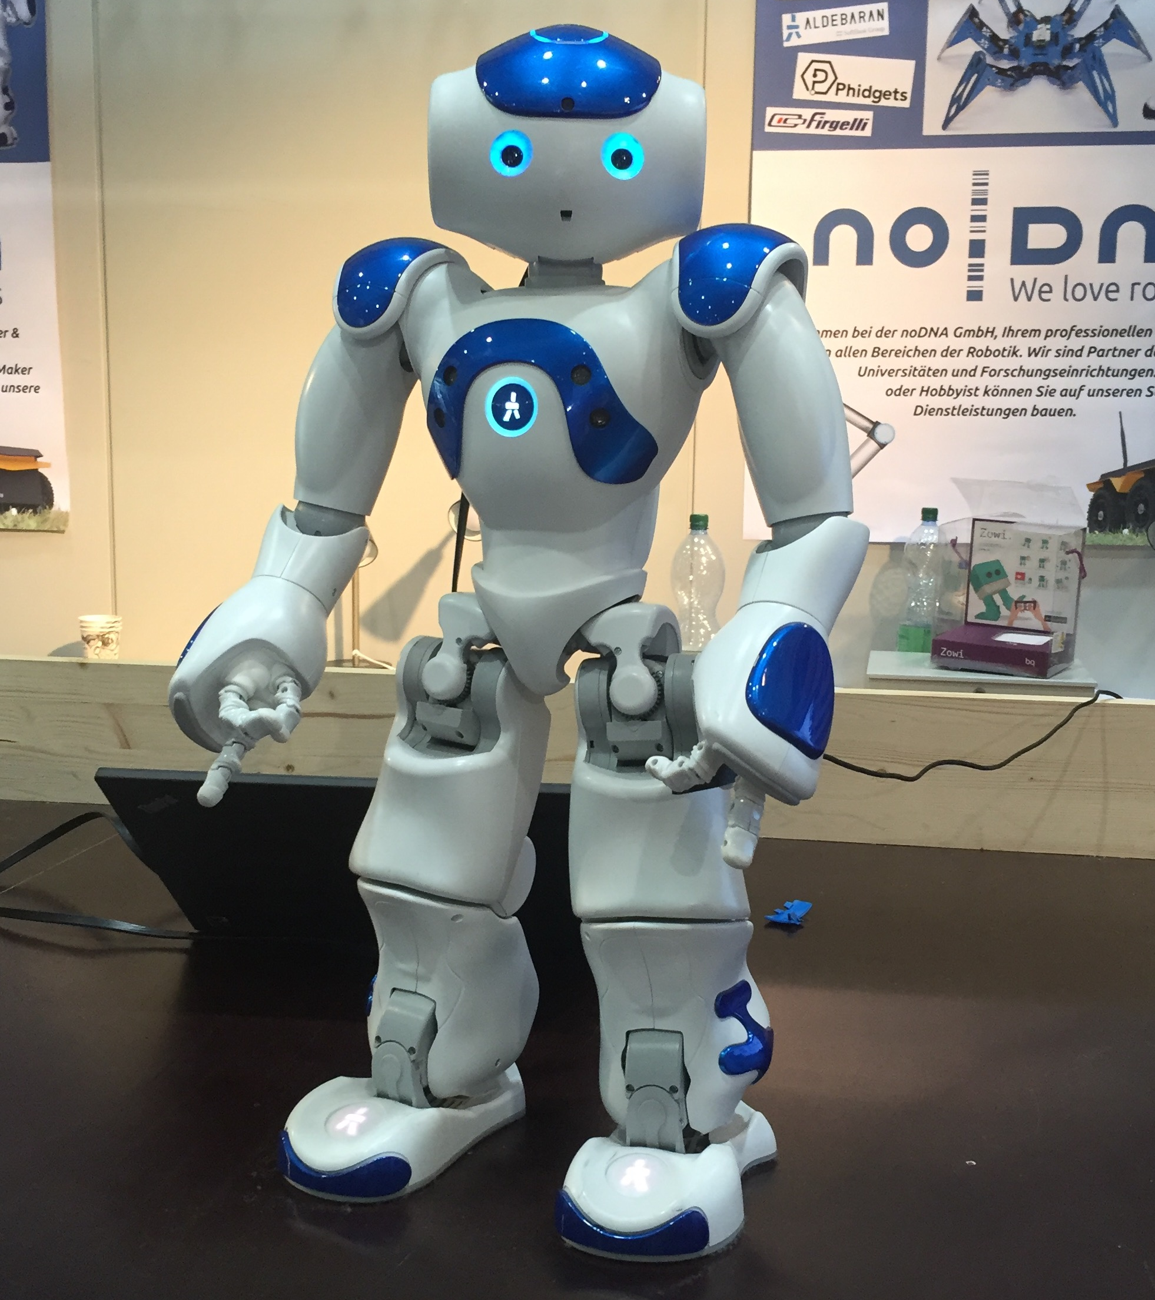
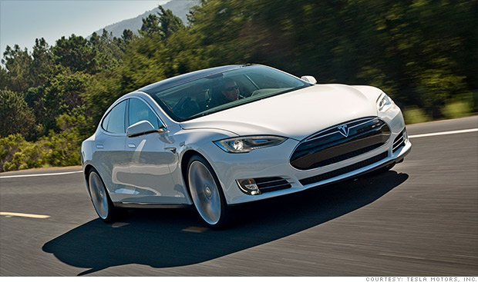
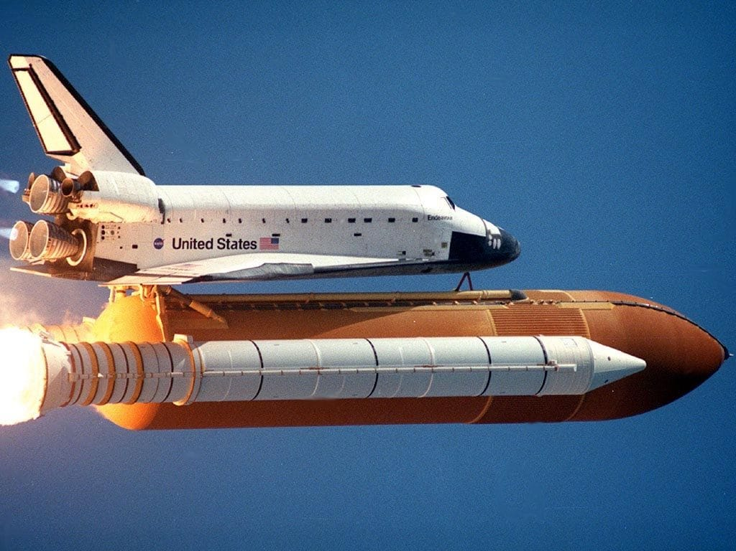
Plantas o Procesos
Planta: Una planta puede ser una parte de un equipo, o tal vez un conjunto de elementos de una máquina que funcionan juntos, y cuyo objetivo es efectuar una operación particular. Algunos ejemplos son: dispositivos mecánicos, hornos de calefacción, reactor químico o una nave espacial [1].
Procesos: se llamará proceso a cualquier operación que se va a controlar. Algunos ejemplos son los procesos químicos, económicos y biológicos [1].
Las plantas o procesos pueden ser cualquier maquinaria, equipo, sistema o incluso eventos que nos rodean en nuestra vida cotidiana, aunque algunos de ellos no son observables a simple vista, debido a que tienen dimensiones tan grandes que un solo individuo no puede lidiar con ella. Por ejemplo, los sistemas económicos son procesos que pueden ser llevados a nivel de regional o global, y se consideran sistemas de gran tamaño que pueden ser controlados; Los ecosistemas son otro ejemplo de sistema de gran dimensión, amorfo, y de larga duración que pueden ser controlados; Los Motores de combustión interna de nuestros vehículos, son un ejemplo de sistema mecánico, de pequeño tamaño, que puede ser controlado; Los aviones son plantas complejas de mayor tamaño al ejemplo anterior, que puede ser controlado.
[1] Ogata, K. (2003). Ingeniería de control moderna. Pearson Educación. 5ta edición. Capítulo 1.

Slide 6
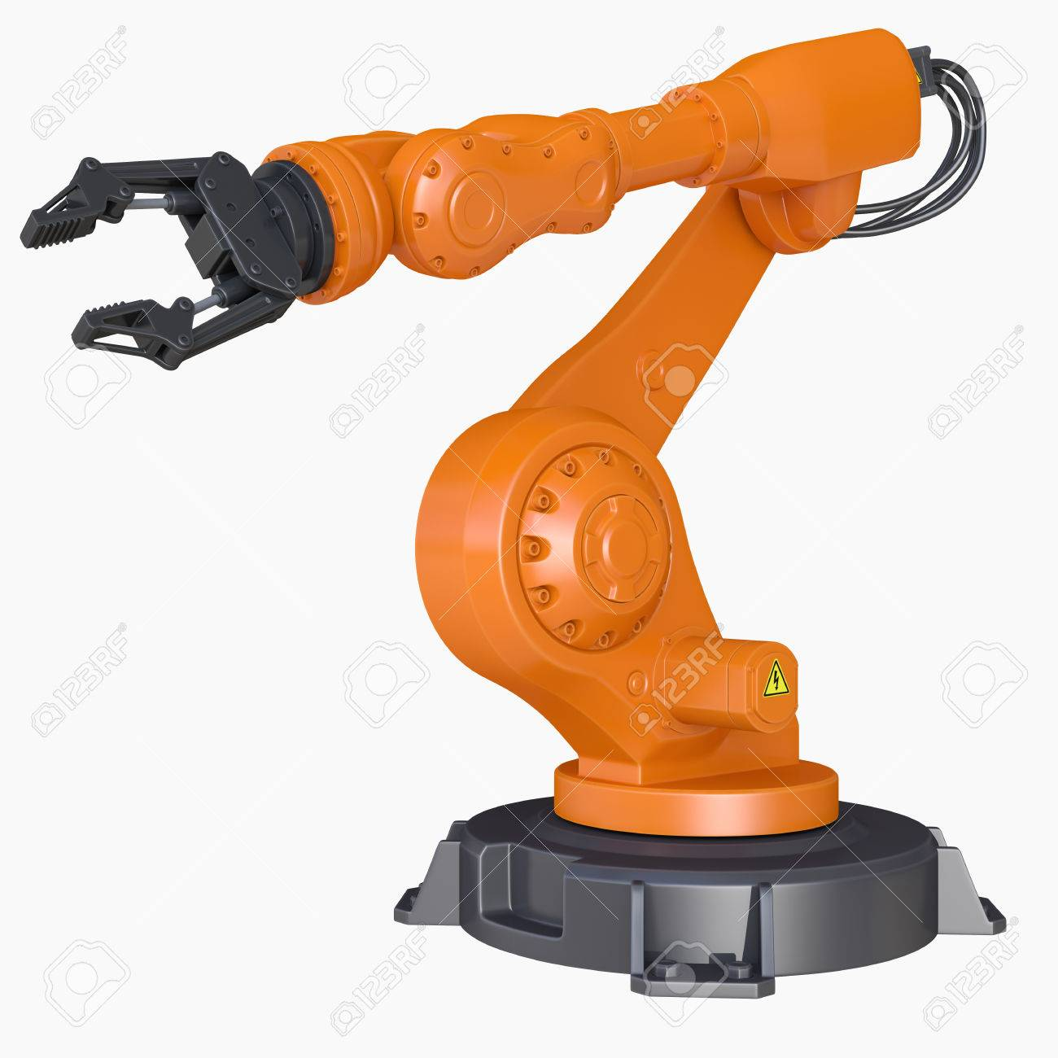
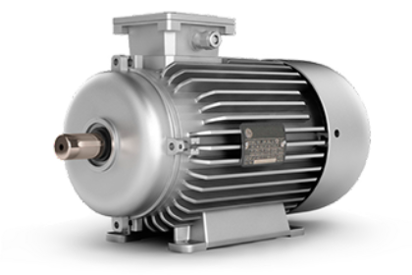
Actuadores
Un actuador es un dispositivo capaz de transformar energía hidráulica, neumática o eléctrica en la activación de un proceso con la finalidad de generar un efecto sobre un proceso. Es la parte del sistema de control que ejecuta las acciones, pone en marcha el proceso o modifica directamente el comportamiento de la planta.
Un ejemplo común de actuador es el motor eléctrico. Dentro de un brazo robótico, el motor será el que ponga en movimiento el brazo en cualquiera de sus direcciones, mediante la rotación de su eje. Por supuesto, para que un motor gire, solo se necesita alimentar adecuadamente sus terminales, y esto sería suficiente si el motor hace girar sistemas simples, como una bomba hidráulica; sin embargo, en sistema de control mas avanzados como un brazo robótico, donde el motor debe girar de forma precisa, su alimentación debe ser proporcionada por algún tipo de sistema inteligente, que lo hará rotar de acuerdo a los requerimiento de la planta. Este sistema “inteligente” es llamado controlador.
Controlador
Un controlador es la parte del sistema de control encargado de tomar decisiones y corregir problemas en tiempo real, mediante el calculo continuo de acciones a partir de señales medidas o estimaciones de la misma. Es comúnmente un segmento de código de programación, aunque anteriormente eran complejos sistemas electrónicos que cumplían la misma función.

Slide 7
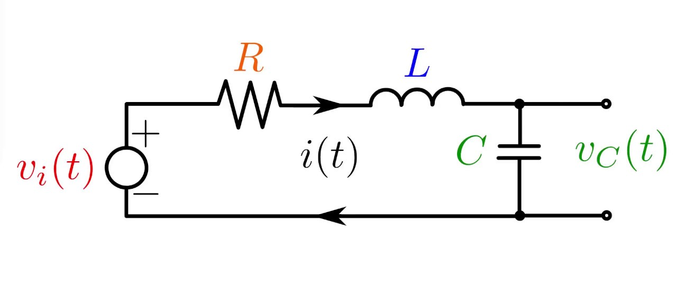
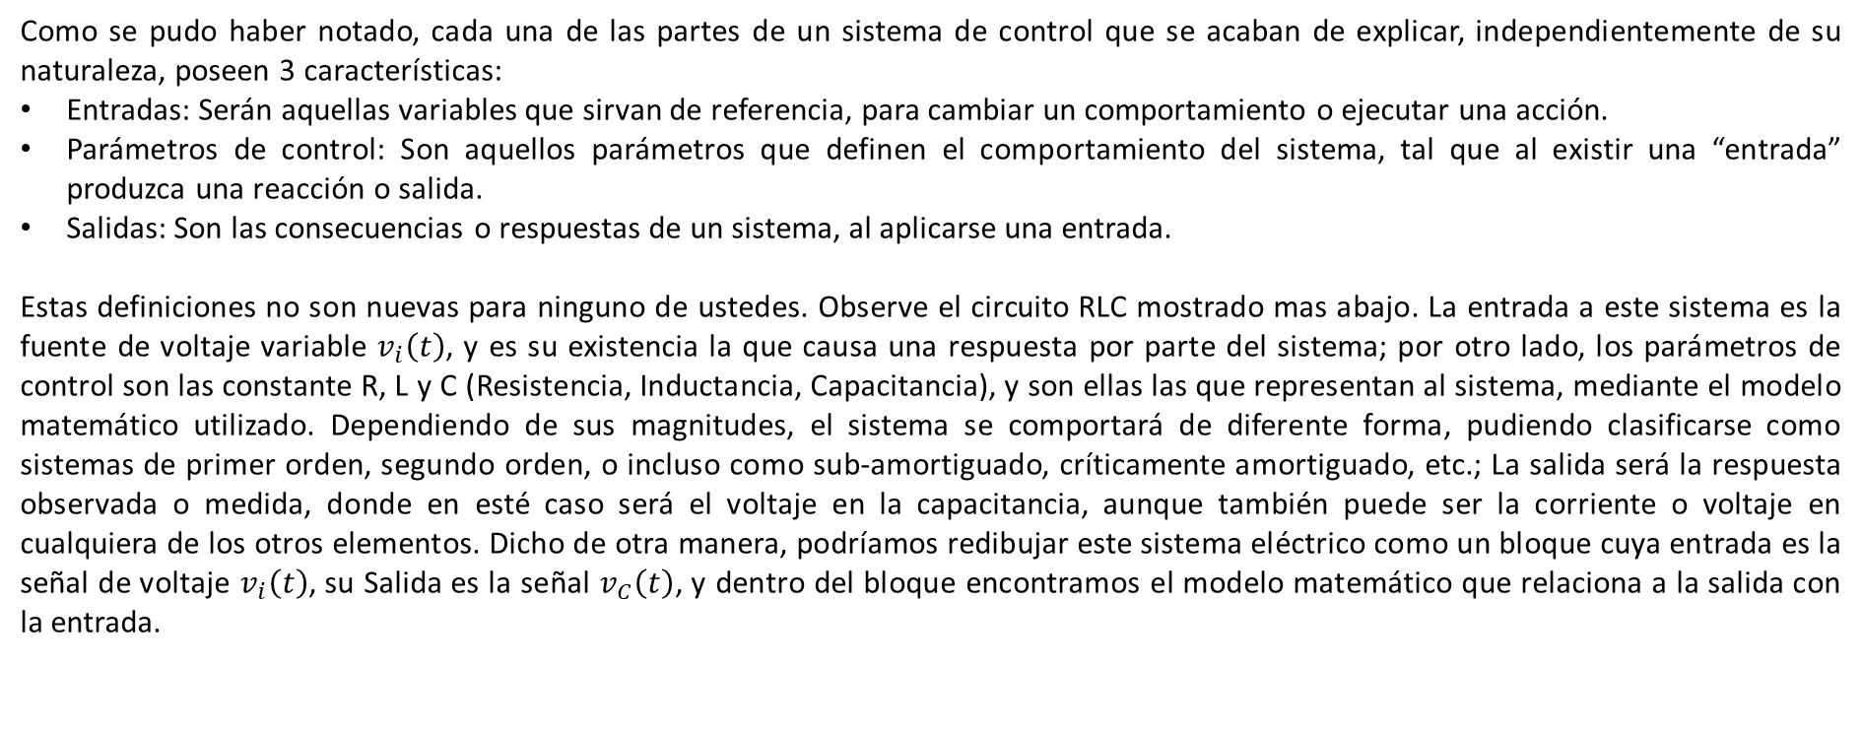
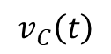
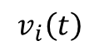
Sistema de control
Como se pudo haber notado, cada una de las partes de un sistema de control que se acaban de explicar, independientemente de su naturaleza, poseen 3 características:
Entradas: Serán aquellas variables que sirvan de referencia, para cambiar un comportamiento o ejecutar una acción.
Parámetros de control: Son aquellos parámetros que definen el comportamiento del sistema, tal que al existir una “entrada” produzca una reacción o salida.
Salidas: Son las consecuencias o respuestas de un sistema, al aplicarse una entrada.
Estas definiciones no son nuevas para ninguno de ustedes. Observe el circuito RLC mostrado mas abajo. La entrada a este sistema es la fuente de voltaje variable $v_{i}\left(t\right)$, y es su existencia la que causa una respuesta por parte del sistema; por otro lado, los parámetros de control son las constante R, L y C (Resistencia, Inductancia, Capacitancia), y son ellas las que representan al sistema, mediante el modelo matemático utilizado. Dependiendo de sus magnitudes, el sistema se comportará de diferente forma, pudiendo clasificarse como sistemas de primer orden, segundo orden, o incluso como sub-amortiguado, críticamente amortiguado, etc.; La salida será la respuesta observada o medida, donde en esté caso será el voltaje en la capacitancia, aunque también puede ser la corriente o voltaje en cualquiera de los otros elementos. Dicho de otra manera, podríamos redibujar este sistema eléctrico como un bloque cuya entrada es la señal de voltaje $v_{i}\left(t\right)$, su Salida es la señal $v_{C}\left(t\right)$, y dentro del bloque encontramos el modelo matemático que relaciona a la salida con la entrada.
Modelo matemático del sistema RLC.
Parámetros de control
$$v_{i}\left(t\right)$$
$$v_{C}\left(t\right)$$
Señal de entrada
Bloque del sistema
Señal de salida

Slide 8
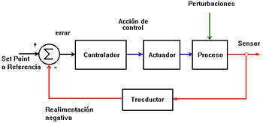
Tipos de lazos en un sistema de control
Dependiendo de su configuración o lazo, un sistema de control de clasifica en:
Sistema de control en lazo cerrado: Un sistema de control será en lazo cerrado, si la acción de control es dependiente de la salida física del sistema. Es justamente la consideración de la señal proveniente del sensor la que clasifica al sistema en lazo cerrado.
salida
sensor
Dentro del diagrama se puede ver lo siguiente:
Error: la señal de error dentro de un sistema de control en lazo cerrado, será la diferencia entre la señal de entrada ‘’a dicho sistema y la señal de realimentación dado por el sensor. La señal de error de acuerdo al diagrama, será la entrada al bloque del controlador, y es justamente la función del controlador la de reducir la señal de error en el menor tiempo posible.
La variable manipulada o acción de control: es la señal modificada directamente por el controlador en respuesta a la señal de error, y que sirve de entrada al actuador (recuerde el caso del brazo robótico).
La variable controlada: es la señal que se está tratando de ``CONTROLAR’’ dentro del sistema es decir, la salida.
Perturbaciones: Por último, se conocerán como perturbaciones a aquellas señales externas que modifican de forma aleatoria el comportamiento normal de una planta.
Tenga en mente que en algunos casos es difícil separar el actuador del proceso, ya que ambos están integrados en una misma estructura.

Slide 9
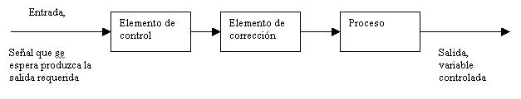
Tipos de lazos en un sistema de control
Sistema de control en lazo abierto: Un sistema de control será en lazo abierto, si la acción de control es independiente de la salida física del sistema. En este lazo no se considera la medida de un sensor.
Controlador
Actuador
Planta o
Proceso
En este caso no existe una señal de realimentación o algún sensor que la genere. El controlador tiene como entrada la señal de entrada y actúa en respuesta directa a ella, generando como salida una ‘’acción de control’’; La acción de control sirve de entrada al actuador, causando cambios en el comportamiento de la planta. Al no existir un sensor dentro de este lazo, no hay certeza de que se alcance la respuesta deseada.

Slide 10
Tipos de lazos en un sistema de control
Sistemas en lazo cerrado | Sistema en lazo abierto
La respuesta del sistema se vuelve casi insensible a las perturbaciones. Es así posible usar componentes relativamente poco precisos y baratos para obtener el control adecuado de una planta determinada. | Para mantener la calidad requerida en la salida, es necesaria la recalibración continua del sistema. ¿Por qué?
El número de componentes usados en un sistema de control en lazo cerrado, es mayor que el que se emplea para un sistema de control equivalente en lazo abierto, aumentando el costo del sistema. | Las perturbaciones originan errores, y la salida puede ser diferente de lo que se desea. ¿Por qué?
La estabilidad se vuelve un problema. | No hay problemas de estabilidad. (La estabilidad es un tema al cual se le dedica un capitulo completo en los libros de control, y es estudiado mas adelante. Sin embargo, hacer una investigación teórica o buscar su definición, no le hará daño)
 | Convenientes cuando la salida es difícil de medir o cuando medir la salida de manera precisa no es económicamente viable.
 | Menos costosos que el sistema en lazo cerrado.
 | Construcción simple y facilidad de mantenimiento.
Ventajas y Desventajas de ambos Lazos de control.

Slide 11
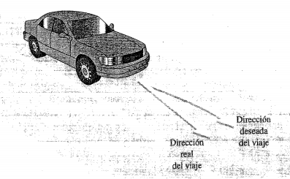
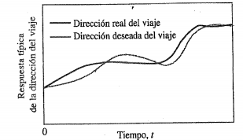
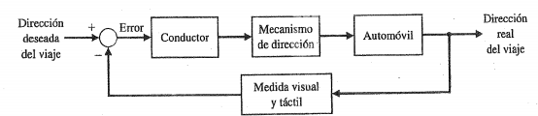
Control Manual y Control Automático.
Se habla de control manual, en aquellos casos donde existe la presencia e intervención de una persona en la acción a controlar; Se habla de control automático, si el proceso es llevado a cabo por una computadora. La mayoría de los procesos en las plantas industriales, son semiautomático.
En un auto existe mas de un proceso a controlar. La dirección del auto, su velocidad, los sistemas servocontrolados como el de dirección asistida (Power Steering), son algunos de estos diversos procesos.
Si lo que se desea controlar es la dirección del viaje, el lazo de control en la primera figura, muestra cada uno de los elemento que intervienen. ¿Cuál es el sensor en este sistema?, y ¿Cuál es el actuador?.
¿Se trata de un lazo de control abierto o cerrado?
Dependiendo de su respuesta anterior: ¿Cómo haría usted para convertirla en un sistema del otro tipo?, y ¿Sería un sistema eficiente?, Justifique.
¿Cuál es la diferencia entre una variable real y una deseada?
La gráfica del medio muestra la dirección real registrada por algún sensor y la dirección deseada o entrada al sistema, en función del tiempo. ¿Cómo calcularía usted el error en este sistema?
¿Se trata de un sistema de control manual o automático?, Justifique.
Dependiendo de su respuesta anterior: ¿Cómo haría usted para convertirla en un sistema del otro tipo?, y ¿Sería un sistema eficiente?, Justifique.

Slide 12
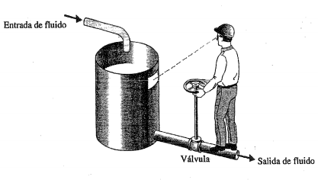
CONTROL MANUAL
Se muestra un sistema básico de control para regular el nivel de liquido de un deposito. En este sistema, un operador es el encargado de mantener hora tras hora el nivel del tanque en valores justos para la operación de una industria.
Responda:
¿Cuál es la entrada y la salida de este proceso?
¿Se trata de un sistema de control manual o automático?
¿Es en lazo abierto o cerrado?
¿Cuál es el actuador?
¿Cuál es el controlador?

Slide 13
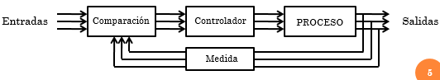
Control Multivariable
Debido a la complejidad creciente de los sistemas de control y al interés en obtener comportamiento óptimo, en la pasada década ha crecido la importancia de la Ingeniería de Sistemas de Control. Además conforme los sistemas se hacen más complejos, deben considerarse en el esquema de control las interrelaciones de muchas variables controladas. En la siguiente figura se muestra el diagrama de bloques que representa a un sistema de control multivariable.

Slide 14
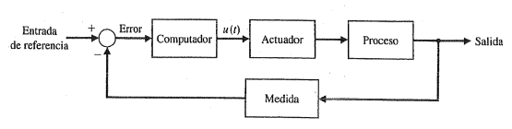
Control digital y control continuo
Control digital o en tiempo discreto:
Son sistemas de control donde intervienen computadoras o elementos que discretizan y codifican la señal de control.
Algunas plantas o instalaciones, requieren de la supervisión continua y simultanea de muchas variables. Por ejemplo, una central de generación térmica necesitaría de la supervisión de variables como temperatura y presión en entornos hostiles, para el control de las mismas además de otras como flujo de aire o de agua. Debido a esto se requiere de un sistema de control capaz de supervisarlas sin demora, y por lo tanto una capacidad de procesamiento alta.
Control en tiempo continuo:
Se llamará control en tiempo continuo, a aquel donde intervienen elemento que no discretizan y codifican la señal de control. Estos están construidos principalmente a partir de elementos electrónicos como resistencias, inductancias y capacitancias, o elementos mecánicos como resortes y amortiguadores.
Actualmente, el control en tiempo discreto ha sustituido al control en tiempo continuo en casi todas las áreas. ¿Puede explicar porque?

Slide 15
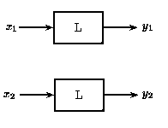
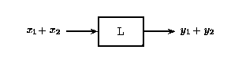
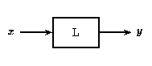
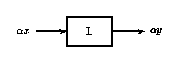
SISTEMAS LTI
En este curso se estudiaran principalmente sistemas LTI.
Lineal (L): Un sistema será lineal si esta compuesto de elementos lineales y por lo tanto, se cumple el principio de superposición, el cual establece que:
La respuesta producida por la aplicación simultanea de 2 o mas entradas diferentes, es la suma de las respuestas a cada una de estas entradas de manera individual.
El incremento de cualquiera de las entradas, causará un incremento proporcional en su salida correspondiente de acuerdo al principio de superposición .
Sistemas invariantes en el tiempo (TI): un sistema es invariante en el tiempo si los coeficientes de los elementos que pertenecen a dicho sistema, son independientes del tiempo.
Sistema LTI: Sistema lineal e invariante en el tiempo.
La importancia de un sistema LTI, es que simplifica mucho el análisis matemático de un problema, a tal grado que algunos sistemas no clasificados como LTI, suelen aproximarse a LTI si no se compromete demasiado el entendimiento físico de dicho sistema.

Slide 16
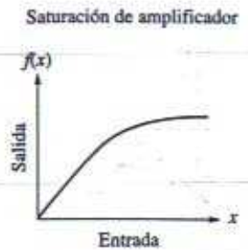
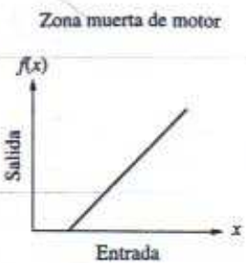
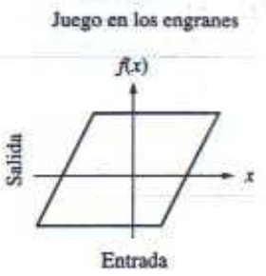
SISTEMAS NO LINEALES
Ejemplos de sistemas no lineales:
Amplificadores operacionales Motor Engranes
(Saturación) (Zona Muerta) (Juego)

Slide 17
A continuación se presentan ejemplos prácticos sobre el uso de sistemas de control y su representación en diagramas de bloque en lazo abierto y cerrado.
¿Puede usted notar a nivel práctico la diferencia entre ambos lazos?, esto incluye sus ventajas y desventajas.
¿Puede leer gráficamente como opera un lazo de control?

Slide 18
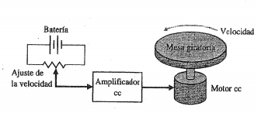
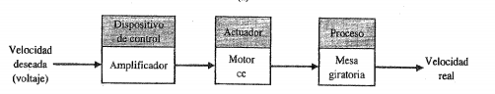
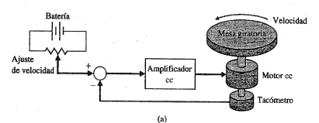
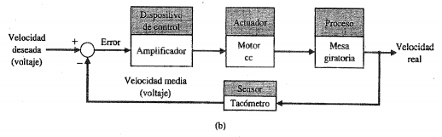
Ejemplo 1: Control de velocidad de una mesa giratoria
Objetivo: Diseñar un sistema de control que mantenga una velocidad fija dentro de un porcentaje tolerable, a pesar de desgastes mecánicos, y otras posibles variaciones en el funcionamiento del mismo. Ejemplos:
Tocadiscos, reproductor de CD, unidad de disco de computadora, etc.

Slide 19
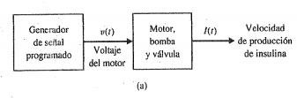
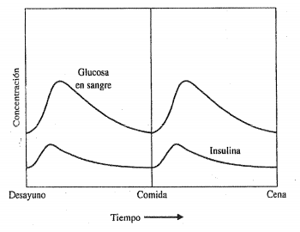
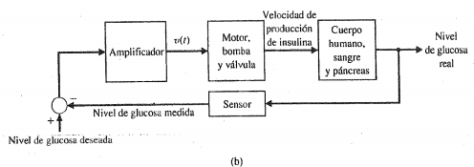
Ejemplo 2: Control de Dosificación de insulina
Objetivo: Diseñar un sistema de control, que mantenga una adecuada relación dosis-efecto, en la dosificación de un fármaco.
Niveles de glucosa e insulina en la sangre de una persona sana.

Slide 20
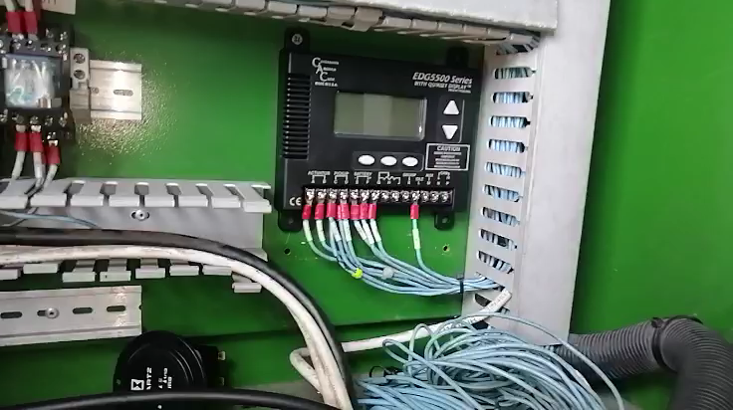
En el vídeo se muestra el controlador EDG5500 para el sistema de control de velocidad de una planta Diesel para la generación de 355KW, 500A. El manual del fabricante del controlador lo puede encontrar en:
http://www.governors-america.com/documents/PIB4145_EDG5500.pdf
¿Según lo explicado en las diapositivas anteriores, como se relaciona la teoría de control con lo que ocurre en el vídeo?
¿Cuál es el/los valores del SetPoint o referencia para este sistema?
Según el manual del fabricante, ¿Qué sensor utiliza?, también investigue y diga como funciona.

